Slide 1
FileManager
Maximilian Joachimstaller, Christof Jori, Manuel Seisl

Slide 2


Filemanager
BENUTZER
Login, Logout - System
Anlegen von Benutzer mit unterschiedlicher Rolle
Verwalten von unterschiedlichen Benutzerberechtigungen
DATEIEN & ORDNER
Hierarchische Baumstruktur
CRUD (CREATE, READ, UPDATE, DELETE) Operationen
Übersicht über Dateien- und Ordnerstruktur

Slide 3


Filemanager
UPLOAD
AJAX (Asynchronous JavaScript And XML) basierender Dateiupload
Mehrere Dateien gleichzeitig hochladen
Drag & Drop von der lokalen Festplatte
OPTIONALE FUNKTIONEN
Versand eines Downloadlinks per E-Mail
Suche für Dateien und Ordner

Slide 4
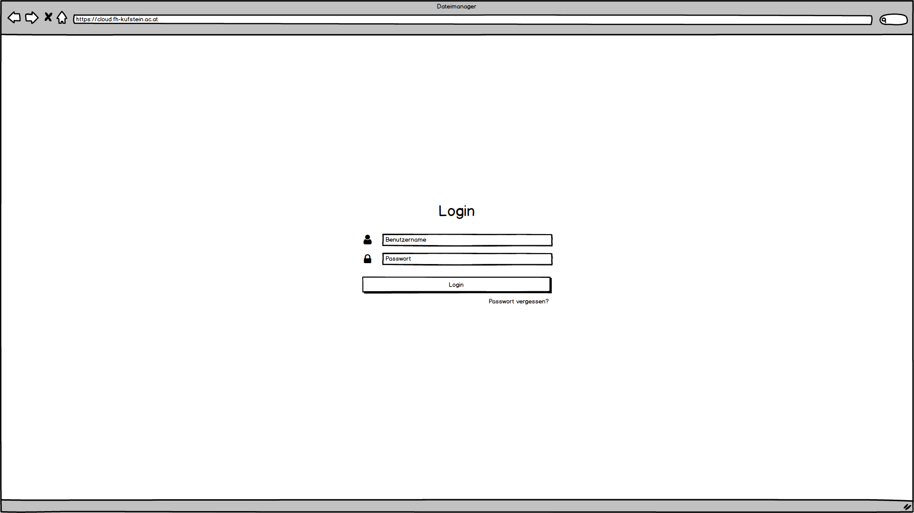
Filemanager - Login

Slide 5
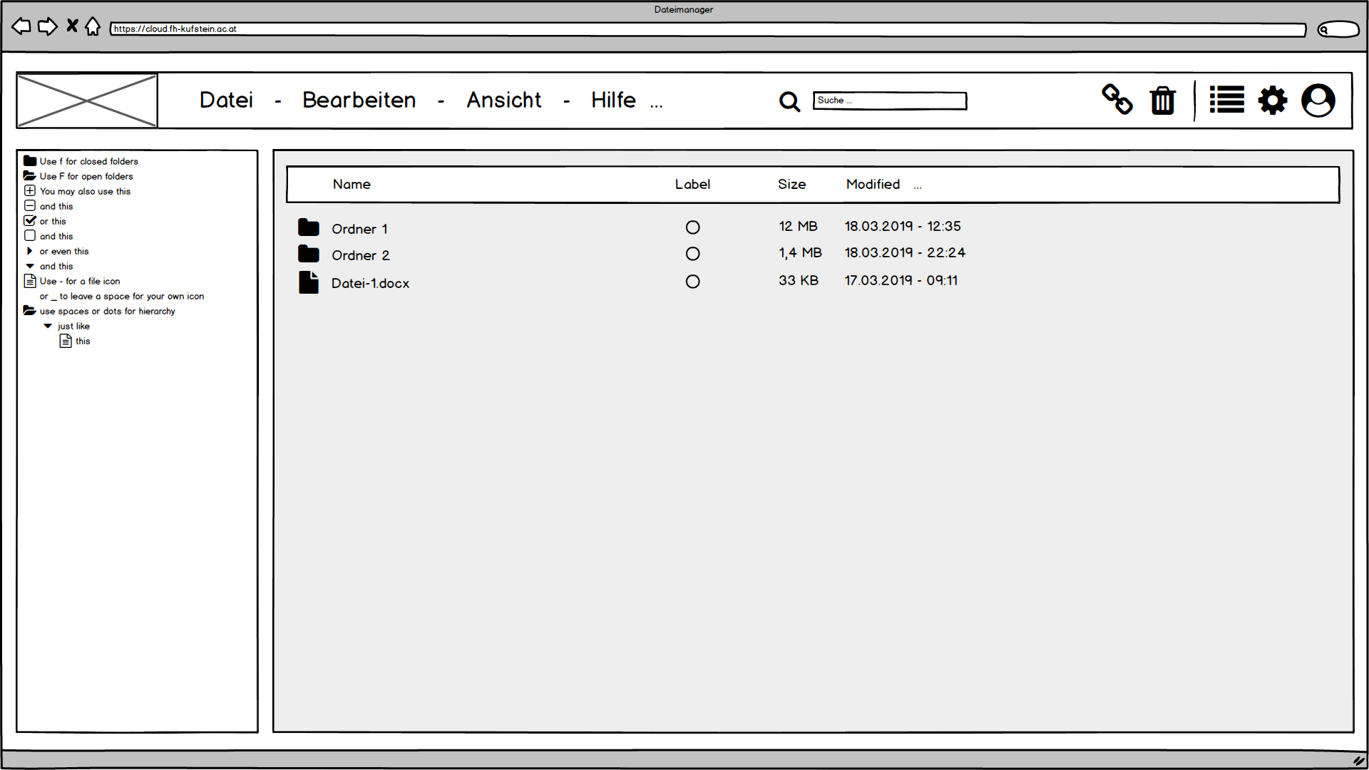
Filemanager - Übersicht

Slide 6
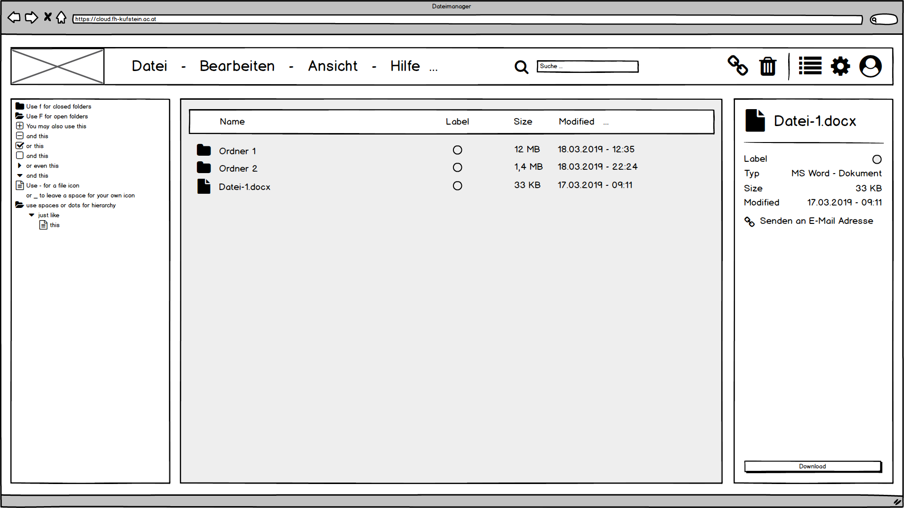
Filemanager - Detailansicht

